Slide 1
Масленица
2015 год
МБОУ «Большеатменская СОШ»
старшая
дошкольная группа,
родители и воспитатели

Slide 2
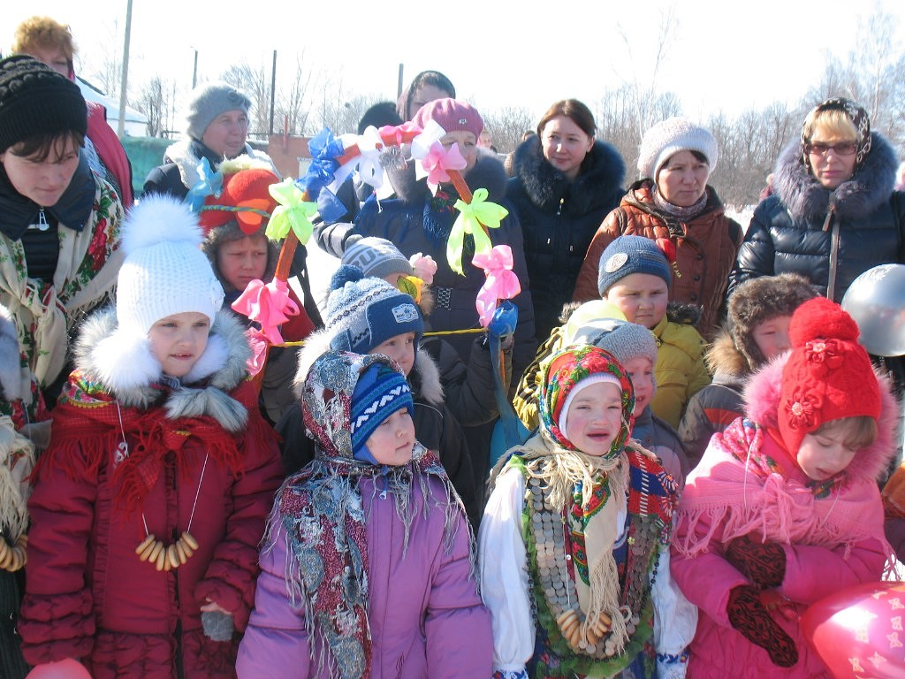
Прощай зимушка-зима!

Slide 3
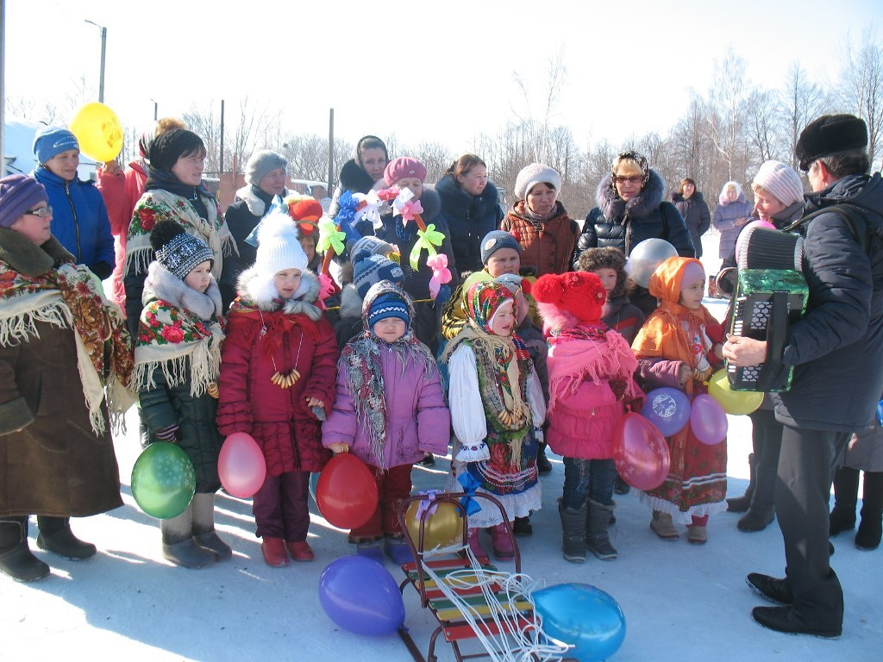
Эх, частушки мои!

Slide 4
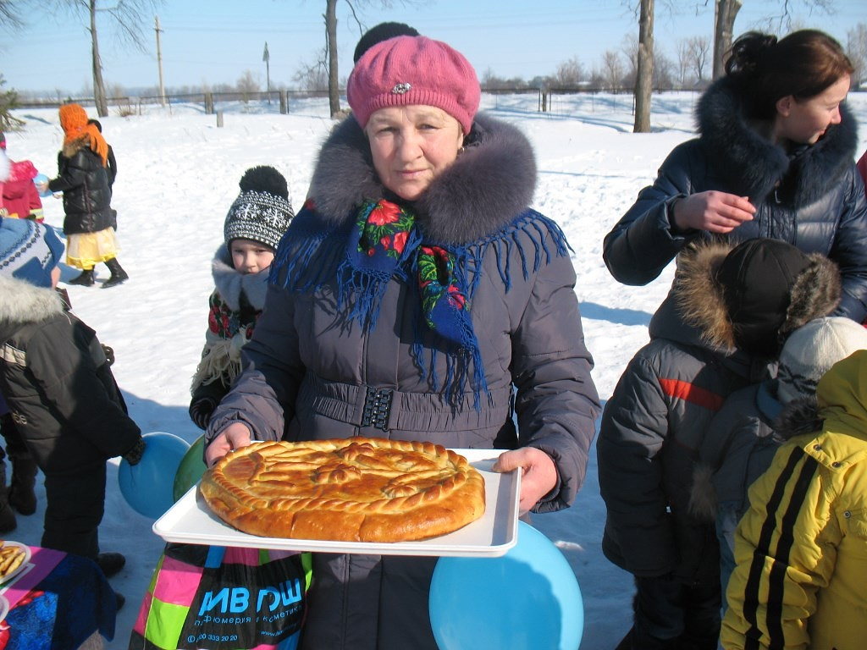
Вкусный пирог!

Slide 5
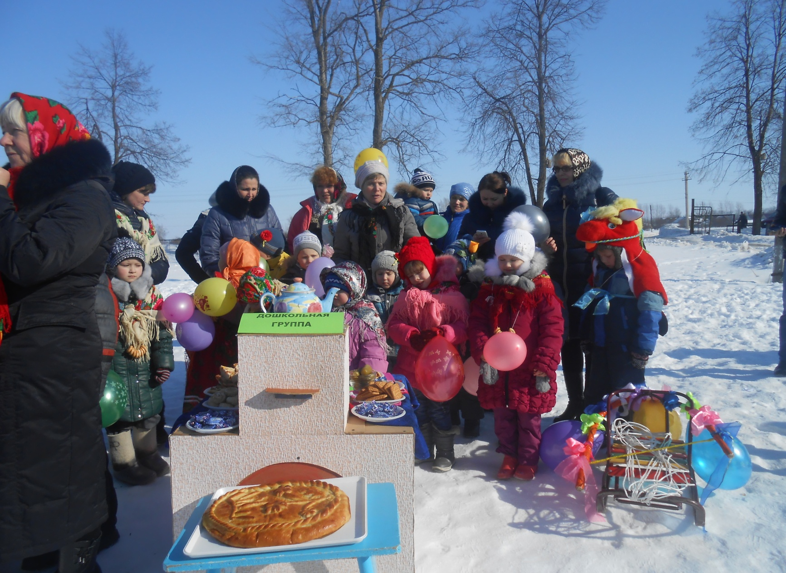
Встречаем весну!

Slide 6
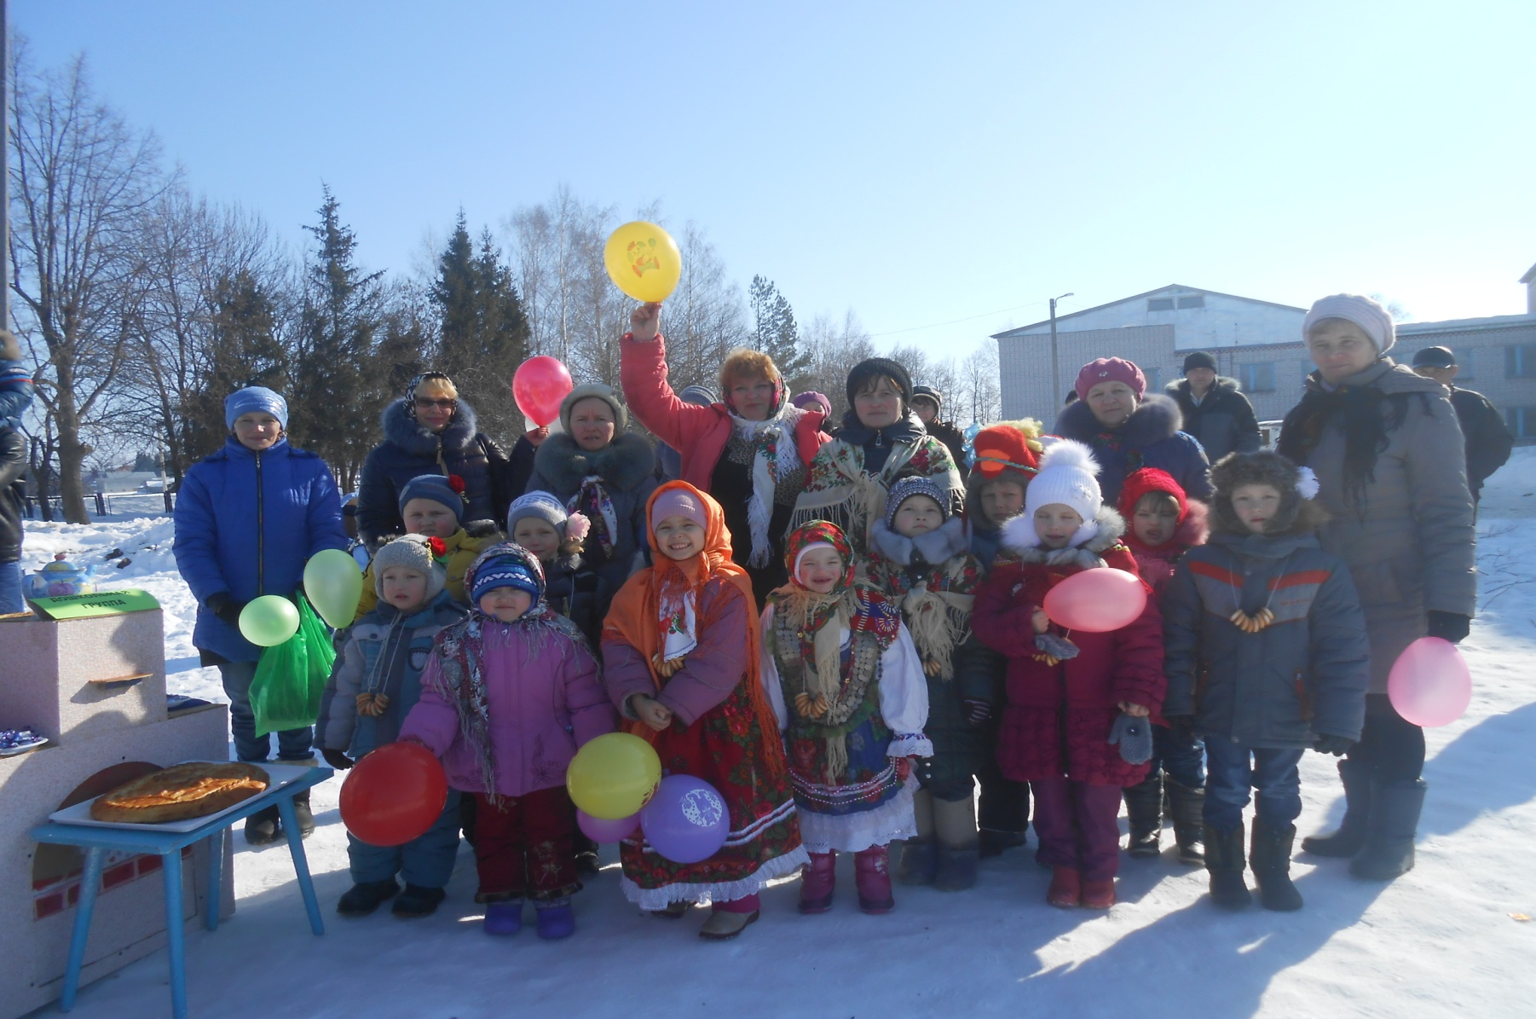
Прощай зима!

Slide 7
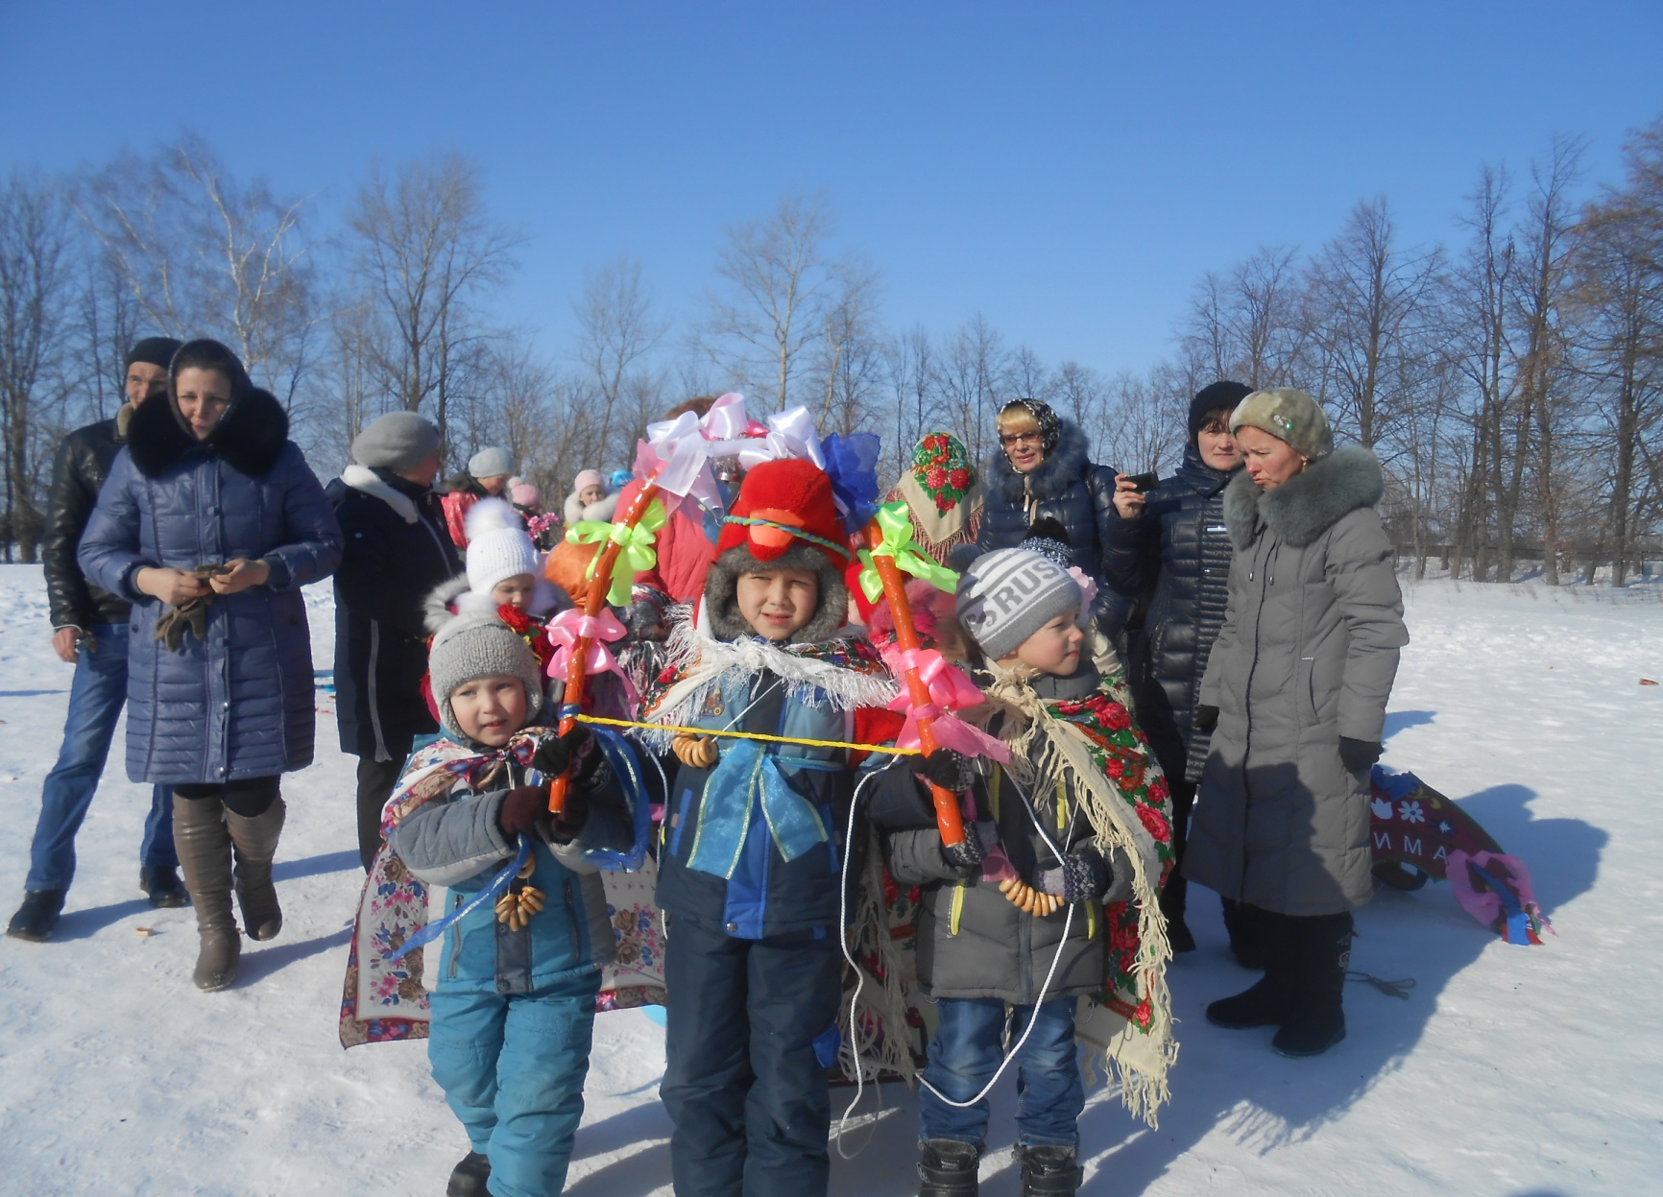
Наша «тройка» хороша!

Slide 8
Здравствуй, весна - красна!
Прощай суровая зима!
Спасибо за внимание!
Составили:
воспитатели старшей группы
МБОУ «Большеатменская СОШ»
Васильева Марина Владимировна и
Васильева Светлана Николаевна
2015г

